Slide 1
普通話沙龍
第八週 臧倩 谢亚岚

Slide 2
話題討論
你做過什麼讓別人覺得很好笑的事情？
你聽過哪些幽默的笑話想跟大家分享？

Slide 3
相聲
相声是一种中国曲艺表演艺术，于清朝道光年间，在北京出现，其前身为八角鼓。
相声一词，古作像生，原指模拟别人的言行，后发展为象声。经清朝时期的发展直至民国初年，象声逐渐从一个人摹拟口技发展成为单口笑话，名称也就随之转变为相声。

Slide 4
相聲有单口相声、对口相声、群口相声，综合为一体，经过多年的发展，对口相声最终成为最受观众喜爱的相声形式。

Slide 5
相聲欣賞：五官爭功
https://www.youtube.com/watch?v=J96tQUfVgIE
相聲表演：第一部分，第二部分

Slide 6
歇後語
歇後語是熟語的一種，相對於成語、諺語而言，用字比較通俗、口語化，富有鮮明、生動、活潑的特點，有時語帶相關，更添幾分幽默，因此較容易引起人們的興趣。

Slide 7
獨眼龍相親
（單眼佬睇老婆）
——一目了然（一眼睇晒 ）
牛皮燈籠
——點不透（點極都唔明）
護國寺買駱駝
——沒那事(市)
护国寺：地名，在北京城内。事：谐“市”。旧时的北京，有些专门卖某种东西的地方，就称为某市，如骡马市、缸瓦市、米市等。护国寺当然不是骡马市。戏谑或嘲讽的话。表示不相信有那样的事情。

Slide 8
動物歇後語
鼠
老（ ）過街——人人喊打
狗
（ ）捉耗子——多管閒事
虎
老（ ）嘴裡拔牙——冒險
打（ ）七寸——找要害
蛇
兔
——長不了
（ ）子尾巴

Slide 9
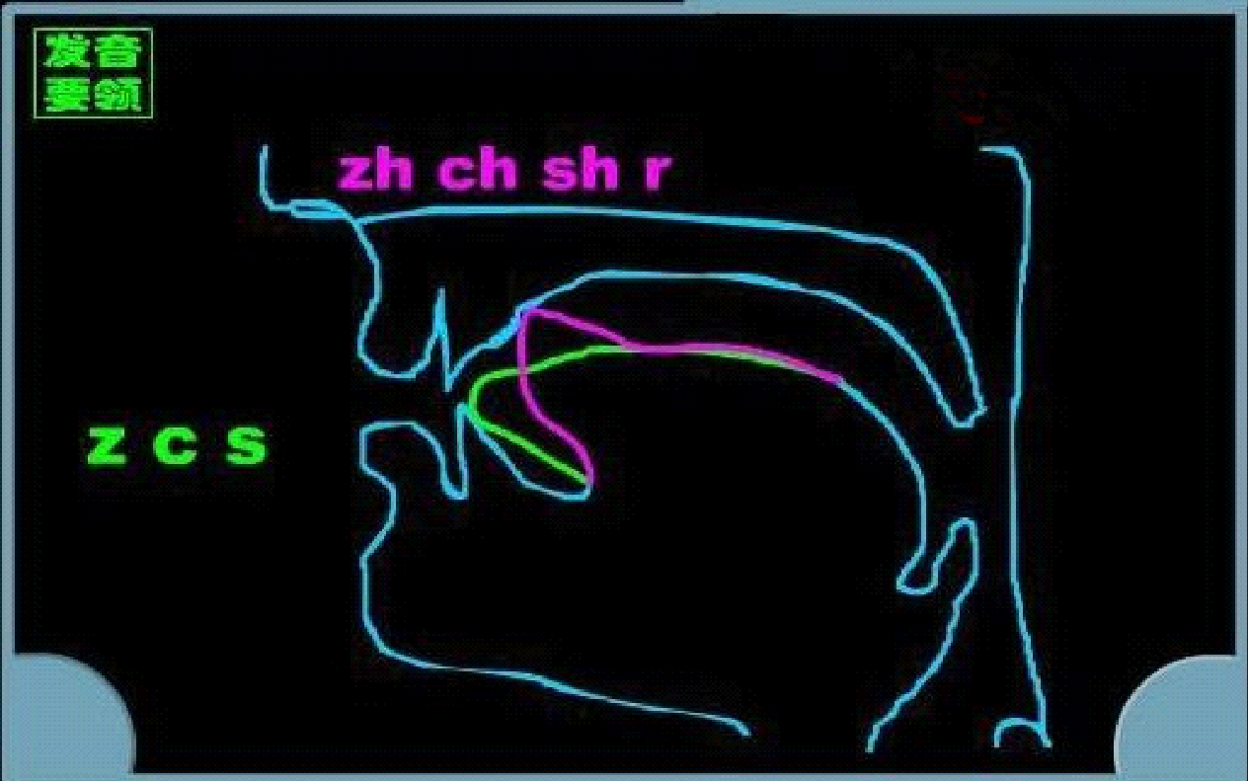
平舌音和翹舌音

Slide 10
平舌音
Z
滋 zī 早 zǎo 再 zài 赞 zàn
C
此 cǐ 才 cái 醋 cù 參 cān
S
思 sī 傘sǎn 酸 suān 四 sì

Slide 11
翹舌音
zh
支 zhī 找 zhǎo 站 zhàn 周 zhōu
ch
齒 chǐ 唱 chànɡ 初 chū 床chuánɡ
sh
石 shí 沙 shā 手 shǒu 睡 shuì
r
日 rì 如 rú 軟 ruǎn 人 rén

Slide 12
平翹舌音詞語練習
子孫 zǐ sūn 素材sù cái 嘗試cháng shì
雜誌 zá zhì 蔬菜shūcài 製造zhìzào
戰士zhàn shì 指出zhǐchū 長城chángchéng
沉思chénsī 超出chāochū 暫時zànshí

Slide 13
次數cì shù 稱讚chēng zàn 身材shēn cái
詞組cí zǔ 產生chǎn shēng 存在cún zài
車站chē zhàn 上升shàng shēng 彩色cǎi sè
實施shí shī 職責zhí zé 最初zuìchū

Slide 14
繞口令
知道就說知道，不知道就說不知道。不要知道的說不知道，也不要不知道說知道，要老老實實，實事求是
天上有個日頭，地下有塊石頭，嘴裡有個舌頭，手上有五個手指頭。不管是天上的熱日頭，地下的硬石頭，嘴裡的軟舌頭，手上的手指頭，反正都是練舌頭。

